Slide 1
Преемственность формирования математической функциональной грамотности учащихся начальной и основной школы
2+2=4
Выполнила: учитель начальных классов Семёнова Елена Петровна

Slide 2
Преемственность в обучении
Установление необходимой связи и правильного соотношения между частями учебного предмета на разных ступенях его изучения.
Понятие преемственности характеризует также требования, предъявляемые к знаниям и умениям учащихся на каждом этапе обучения, формам, методам и приёмам объяснения нового материала и ко всей последующей работе по его усвоению.

Slide 3
Направления преемственности
Обеспечение решения важных задач начального образования;
адаптация к окружающей природной и социальной среде;
формирование нового социального статуса ученика
овладение разными видами деятельности (учебной, трудовой, коммуникативной и др.);
формирование личностного отношения к окружающему, этических и нравственных норм, самоконтроля и самооценки;
определение уровня общей эрудиции, характеризующей готовность к дальнейшему обучению.

Slide 4
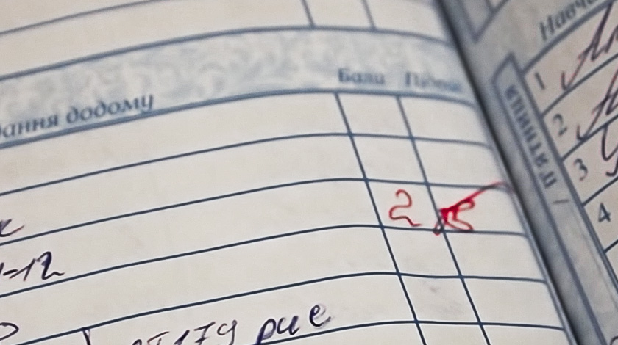
Проблема преемственности обучения
Снижение успеваемости при переходе из начальной школы в среднее звено из-за рассогласованности в них образовательного процесса на организационном, содержательном и методическом уровнях

Slide 5
?
?
?
Причины возникновения рассматриваемой проблемы
?
смена социальной обстановки;
изменение роли учащегося;
увеличение учебной нагрузки;
изменение режима дня;
разность систем и форм обучения;
нестыковка программ начальной и основной школы;
различие требований со стороны учителей-предметников;
изменение стиля общения учителей с детьми;
кабинетная система.

Slide 6
Главная методическая цель
Добиться сохранения качества уровня выполнения образовательных стандартов выпускниками начальных классов в средней школе за счет введения активных методов обучения в начальной школе и использования различных педагогических технологий в средней школе, за счет расширения образовательного пространства и систем

Slide 7
Способы достижения цели
ход познания – «от учеников»;
преобразующий характер деятельности учеников;
интенсивная самостоятельная деятельность учеников, связанная с эмоциональными переживаниями, которая сопровождается эффектом неожиданности;
коллективный поиск, направляемый учителем (вопросы пробуждающие самостоятельную мысль учеников, предварительные домашние задания);
создание педагогических ситуаций общения на уроке, позволяющих каждому ученику проявлять инициативу, самостоятельность, избирательность в способах работы;
гибкая структура.

Slide 8
Педагогические технологии
Традиционная (репродуктивная) технология обучения;
Технология развивающего обучения;
Технология поэтапного формирования умственных действий;
Технология коллективного взаимодействия;
Технология полного усвоения;
Технология разноуровневого обучения;
Технология личностно-ориентированного образования;
Технология адаптивного обучения;
Технология программированного обучения;
Технология проблемного обучения;
Технология модульного обучения;
Технология проектного обучения;
Игровые технологии.

Slide 9
Приёмы, используемые на уроках
«Яркое пятно»;
рабочий лист;
сигнальные карточки;
составление кластера;
презентации;
комментированное чтение;
мини-проекты;
мини-исследования;
текст с ошибками;
синквейн;
составление определения;
работа с диаграммами, графиками, статданными;
заполнение таблицы, схем;
метод «Найди связь с жизнью»;
работа с иллюстрацией «Найди ошибку»;
кроссворды;
коллаж;
логические цепочки, схемы;
классификация;
«Аукцион знаний»;
викторина;
тест;
составление таблицы, схемы, задачи;
«Сочини шпаргалку»;
задание с использованием Интернета;
публичная лекция;
«Рекламный плакат» и др.

Slide 10
Рекомендации учителям-предметникам
Посещение уроков в выпускных классах начальной школы будущих 5-х классов с целью знакомства с технологией обучения в начальной школе, форм и метод организации учебной деятельности, стиля взаимоотношений педагога с детьми учащихся между собой для использования приемов обратной связи в 5-ых классах, программой и системой требований учителей начальной школы;
Утверждение графика проведения контрольных работ, согласование контрольно-измерительных материалов по предметам;
Посещение уроков в 5-ых классах учителями начальной школы с целью наблюдения за детьми в адаптационный период. Рекомендации учителей начальной школы по организации индивидуальной дифференцированной работы на уроке с учетом особенностей учащихся;
Проведение анализа работы по организации адаптационного периода учащихся 5-х классов.

Slide 11
Памятка педагогам 4-5-ых классов
Постоянно анализируйте свою деятельность, стремитесь обновлять методы и приемы обучения с целью осуществления личностно-ориентированного подхода к каждому школьнику;
Во втором полугодии в 4-ых классах знакомьте учеников с перечнем предметов, которые они будут изучать в 5-ом классе; преподавателям предметникам целесообразно в интересной для ребят манере представлять будущие предметы, рассказывать об особенностях обучения в средней школе в эмоционально-благоприятном тоне для того, чтобы снять тревожность школьников, сохранить познавательные мотивы учебной деятельности. Проводите экскурсии по школе, ознакомьте с кабинетами;
Учителям начальной школы готовить на каждого ученика 4-го класса развернутую характеристику, в которой нашли бы отражение личностные и характерологические особенности, интеллектуальные возможности, в том числе темп деятельности, мотивы учебной деятельности, интересы, самооценку, уровень притязаний. А также особенности семейной ситуации, положение в группе сверстников.

Slide 12
Памятка педагогам 4-5-ых классов
Преподавателям-предметникам 5-ых классов, будущим классным руководителям знакомиться с характеристиками учащихся 4-ых классов;
На первом этапе обучения в 5-ом классе целесообразно оценочную деятельность строить в авансирующем ключе, подробно объяснять школьникам, за что они получили ту или иную оценку. Оценочная деятельность должна носить стимулирующий и поддерживающий характер;
Уделяйте больше внимания формированию учебных умений и навыков, способам самостоятельной, контрольно-оценочной деятельности, учить работать в умственном плане действий;
Учитывайте, что в средней школе падают познавательные мотивы учебной деятельности, на смену ведущей деятельности ребенка - учебе -приходит новая ведущая деятельность - общение. Для поддержания мотивации к учебе больше используйте возможности сотрудничества школьников на уроке, поддерживайте авторитет в классе, переходите с репродуктивного на продуктивный уровень обучения (развивайте умения находить и сопоставлять несколько способов решения задачи, искать нестандартные способы решения).

Slide 13
Спасибо за внимание!
2+2=4

